Slide 1
파이썬 입문 2회차

Slide 2
지난주 복습 !!

Slide 3
+ | 더하기
- | 빼기
* | 곱하기
/ | 나누기 (둘 다 int면 결과도 int, 하나라도 float이면 결과는 float)
% | 나머지

Slide 4
// | 나누고 소수점 아래 없애기
** | 거듭제곱하기
& | 비트 단위 AND 연산
| | 비트 단위 OR 연산
<<, >> | 비트 단위 Shift 연산 2로 곱하거나 나누는 효과

Slide 5
+---+---+---+---+---+---+ | P | y | t | h | o | n | +---+---+---+---+---+---+ 0 1 2 3 4 5 6 -6 -5 -4 -3 -2 -1

Slide 6
para = “Python\nand me”

Slide 7
if 조건절1:
코드1
코드2
elif 조건절2:
코드3
코드4
else:
코드5

Slide 8
while 조건절:
코드1
코드2

Slide 9


Slide 10
for 변수 in 범위:
코드1
코드2

Slide 11
num = int(raw_input("Enter number: "))
result = 1
for cnt in range(2, num + 1):
result *= cnt
print str(num) + "! is " + str(result)

Slide 12
range?

Slide 13
range(a, b, n)
:
a부터 n씩 더해서 b가 되기 전까지 리스트로 만들어준다
(n이 없을 땐 자동으로 1)

Slide 14
range(0, 5)
:
[0, 1, 2, 3, 4]

Slide 15
range(0, 5, 2)
:
[0, 2, 4]

Slide 16
range(5, 0, -1)
:
[5, 4, 3, 2, 1]

Slide 17
1부터 100까지 출력하는 프로그램:
for n in range(1, 101):
print n

Slide 18
for num in range(2, 10):
if num % 2 == 0:
print "Found an even number", num
continue
print "Found a number", num

Slide 19
for num in range(2, 10):
if num % 2 == 0:
print "Found an even number", num
break
print "Found a number", num

Slide 20
while True:
pass

Slide 21
1 ~ 99 사이의 수를 하나 입력 받고
0부터 10의 배수를 제외한 수를 출력하다가
입력 받은 수가 되었을 때 프로그램 종료하는
프로그램을 만들어보자!

Slide 22
함수
(function)

Slide 23
수학에서, 함수(函數, 영어: function)는 두 집합 X, Y 사이의 특정 대응관계로, 집합 X의 모든 원소들을 각각 집합 Y의 유일한 원소에 하나하나 대응시키는 관계이다.
또한 함수를 종종 상자에 비유하기도 한다. 이는 원래의 물건을 또다른 물건으로 바로 바꾸는 식의 상자마술이 오래전부터 중국과 유럽권 문화에서 대중적으로 성행해왔기에, 이러한 문화권 나라에서 함수를 상자마술과 관련지어 설명한다면 더욱 더 친근하고 효율적인 교육적 효과를 기대할 수 있기때문에, 이 나라들에서부터 함수를 상자로 비유하기 시작하였고, 이 과정에서 중국이 함수를 函數(상자 수)로 적절히 번역하게 되었다. 이와같이 이미 여러 곳에서 함수를 상자와 관련지어 설명하고있다.^{[1]}
이러한 상자마술을 수학적으로 관련지어 생각해보면 '이름이 f인 마술상자'에 일정한 가치가 있는 물건을 넣으면 그 가치에 알맞은 돈의 액수가 나온다고 할때, '모든 물건'이 반드시 '그 물건의 가치에 맞는 돈의 액수'로 나오는 관계가 바로 함수인 것이다. 여기서 정의역은 우주 상의 모든 물건들의 모임, 공역은 돈의 액수이다.
함수는 수학에서 중요한 역할을 하며, 이 함수를 나타내는 방법에는 크게 세 가지가 있다. 첫 번째는 식으로써 나타내는 것이고, 다른 하나는 그래프로써 나타내는 것이며, 마지막으로 두 집합간의 대응관계로 나타내는 것이다. 식으로 나타낼 때에는 그래프로 그리지 못한 영역까지 추측할 수 있다는 장점이 있지만, 식으로 나타내기 힘든 함수가 있다는 점에서 한계를 가진다. 따라서, 함수는 주로 두 집합간의 대응관계를 통해서 나타낸다.

Slide 24
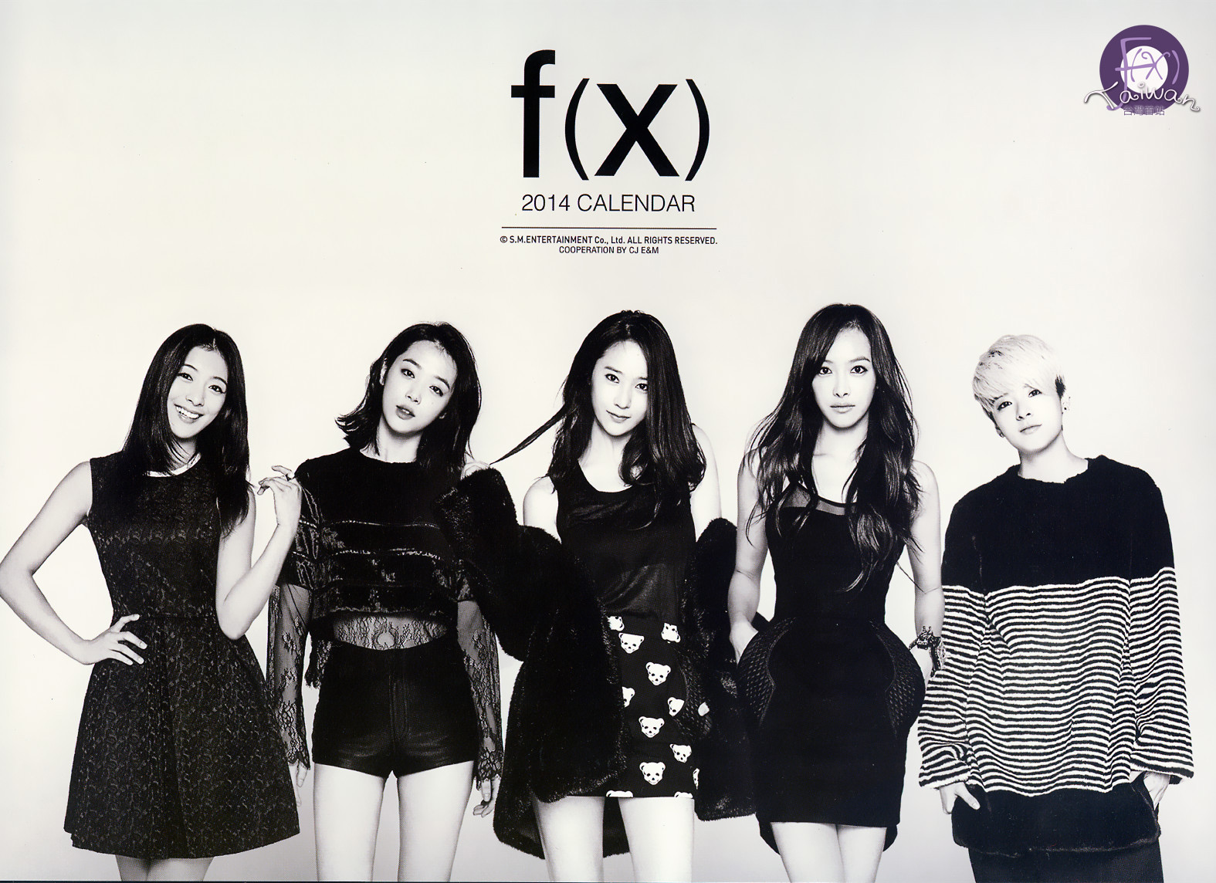
함수? f(x)?
수학 수업이 아니라 컴퓨터 수업인데!

Slide 25
쉽게 말해서 함수라는 것은:
입력(매개변수, argument, parameter)을 주면
출력(return)을 뱉어내는
작은 프로그램

Slide 26
a랑 b랑 더하면 뭐야?
메인 프로그램
더하는 함수
응 그건
a + b
란다

Slide 27
여기서 매개변수나 리턴값이 없어도 상관이 없다

Slide 28
def func_name(arg0, arg1 …):
코드0
코드1
return ret_val

Slide 29
def my_sub(first, second):
result = first – second
return result
print my_sub(5, 3)

Slide 30
내가 만드는
더하기, 빼기, 곱하기, 나누기(정수 나누기)
를 만들어보자!

Slide 31
def my_sub(first, second = 5):
result = first – second
return result
print my_sub(5, 3)

Slide 32
디폴트(기본값, default)
: 기입하지 않는다면 자동으로 그 값으로 생각한다

Slide 33
def my_sub(first, second):
result = first – second
return result
print my_sub(first = 5, second = 3)

Slide 34
def my_sub(first, second):
result = first – second
return result
print my_sub(second = 3, first = 5)

Slide 35
정의된 키워드에 값을 넣어주는 형태로 매개변수를 넘길 수 있다

Slide 36
def my_add2(*nums):
print nums
result = 0
for n in nums:
result += n
return result

Slide 37
매개변수를 몇 개를 줄 지
딱 정해진 상황이 아닐 때
*를 이용하여
튜플의 형태로 넘길 수 있다
“튜플 -> (1, 2, 5, 7, 8)”

Slide 38
def my_thing(**thing):
print thing
for k, v in thing.items():
print v, "in my", k

Slide 39
매개변수를 몇 개를 줄 지
딱 정해진 상황이 아닐 때
**를 이용하여
딕셔너리의 형태로 넘길 수 있다

Slide 40
딕셔너리(dictionary)?
:
Key – Value의 형태를 갖는 자료구조

Slide 41
{
'left_pocket': 'cellphone',
'right_pocket': 'nothing’
}

Slide 42
Local variable과 Global variable

Slide 43
def use_local():
x = 33
print "Local variable x is", x
def use_global():
global x
print "Global variable x is", x
x = 100
use_local()
use_global()

Slide 44
재귀 함수
(recursive function)

Slide 45
재귀함수란?
: 자기 안에서 자기 자신을 호출하는 함수

Slide 46
나 자신 호출!
나 자신 호출!
함수 a
함수 a
함수 a
리턴값
리턴값

Slide 47
# recursive function using recursion
def factorial(num):
return num * factorial(num - 1)
result = factorial(5)
print result

Slide 48
나 자신 호출!
나 자신 호출!
함수 a
함수 a
함수 a

Slide 49
나 자신 호출!
나 자신 호출!
함수 a
함수 a
함수 a

Slide 50
나 자신 호출!
나 자신 호출!
함수 a
함수 a
함수 a

Slide 51
1번째 함수로 돌아갈 주소 기록
2번째 함수로 돌아갈 주소 기록
3번째 함수로 돌아갈 주소 기록
4번째 함수로 돌아갈 주소 기록
.
.
.

Slide 52
언제까지 호출해야하지?
메모리는 가득차가는데…

Slide 53
# recursive function using recursion
def factorial(num):
if num == 1:
return 1
return num * factorial(num - 1)
result = factorial(5)
print result

Slide 54
재귀함수를 이용한 다른 프로그램을 구현해보자!

Slide 55
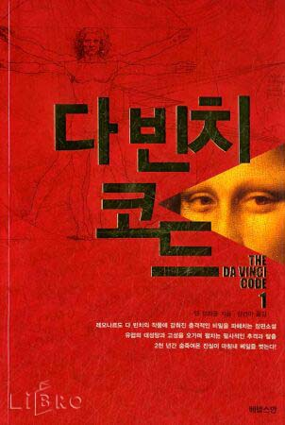
피보나치 수열:
앞앞값와 앞값를
더한 값이 지금값

Slide 56
for문을 이용한 피보나치 함수 구현
(함께 해봐요)

Slide 57
재귀함수를 이용한 피보나치 함수 구현

Slide 58
재귀함수를 이용한 피보나치 함수 구현
너무 느리다

Slide 59
fib(50) -> fib(49) + fib(48)
fib(49) -> fib(48) + fib(47)
fib(48) -> fib(47) + fib(46)
fib(48) -> fib(47) + fib(46)
fib(47) -> fib(46) + fib(45)

Slide 60
계산한 걸 또 계산해야하는 상황 발생

Slide 61
컴퓨터는 계산만 잘 하는 친구가 아니라
기억도 잘 하는 친구입니다.

Slide 62
Memoization

Slide 63
숙제:
“재귀함수를 이용하여”
하노이 탑 계산하는 프로그램
http://www.coolmath-games.com/0-tower-of-hanoi

Slide 64
korea.drzix@gmail.com 010 3177 2679

